Slide 1
Číselné soustavy
Nová kapitola
1
previous
next
index

Slide 2
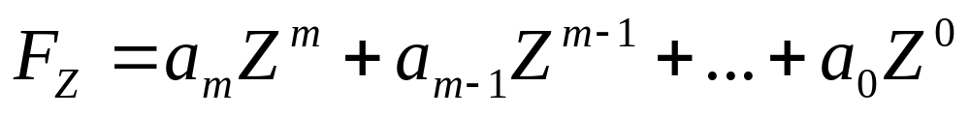
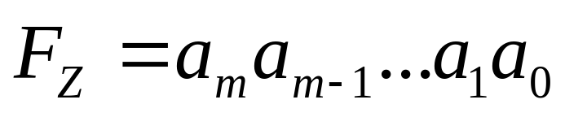
Hornerovo schéma
Číslo o základu Z lze vyjádřit mnohočlenem o základu Z
Čísla zapíšeme v dané soustavě pomocí koeficientů a_{i}
2
previous
next
index

Slide 3
Hornerovo schéma
✦
Rozepište číslo 8120₁₀ podle Hornerova schématu
8120₁₀=8.10³+1.10²+2.10¹+0.10⁰
3
previous
next
index

Slide 4
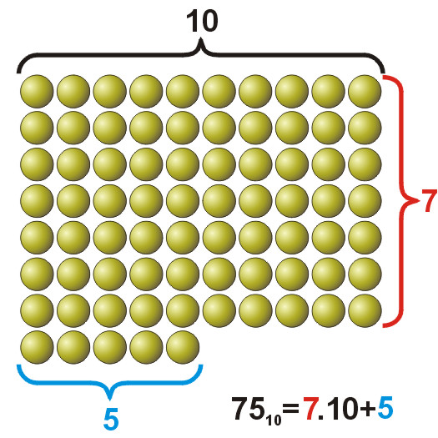
Grafické znázornění čísla
Znázorněte číslo 75₁₀
4
previous
next
index

Slide 5
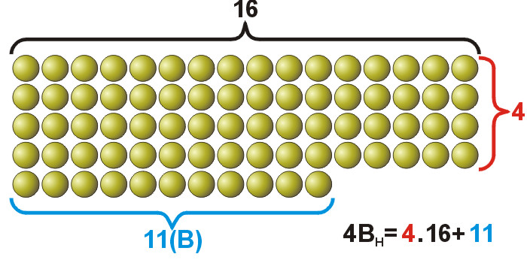
Grafické znázornění čísla
Znázorněte číslo 4B₁₆
5
previous
next
index

Slide 6
Abeceda soustavy
je množina znaků, kterou potřebujeme k vytvoření čísel dané soustavy
6
previous
next
index

Slide 7
Druhy číselných soustav
Soustava o stejném základě
Z=10 - desítková soustava
Z= 2 - dvojková soustava
Z=16 - šestnáctková soustava
Soustava o nestejném základě
Z₀=60, Z₁=60, Z₂=24, Z₃=7
7
previous
next
index

Slide 8
Druhy číselných soustav
Soustava desítková Z=10 (dekadická)
Přirozená soustava lidí
Vychází ze skutečnosti, že člověk má deset prstů
Abeceda soustavy
{0,1,2,3,4,5,6,7,8,9}
8
previous
next
index

Slide 9
Druhy číselných soustav
Soustava dvojková Z=2 (binární)
Používá ve výpočetní technice, protože elektronické součástky mohou mít dva stavy zapnuto a vypnuto
Abeceda soustavy
{0,1}
9
previous
next
index

Slide 10
Druhy číselných soustav
Soustava šestnáctková Z=16 (hexadecimální)
Tato soustava se používá k zjednodušenému zobrazení čísel ve dvojkové soustavě
Abeceda soustavy
{0,1,2,3,4,5,6,7,8,9,A,B,C,D,E,F}
10
previous
next
index

Slide 11
Příklad
✦
Rozepište číslo 9302 v desítkové soustavě
9302₁₀=9.10³+3.10²+0.10¹+2.10⁰
Rozepište číslo 711 v šestnáckové soustavě
711₁₆=7.16²+1.16¹+1.16⁰
Rozepište číslo 1011010101 ve dvojkové soustavě
11
previous
next
index

Slide 12
Příklad
✦
Znázorněte graficky číslo 1011₂
12
previous
next
index

Slide 13
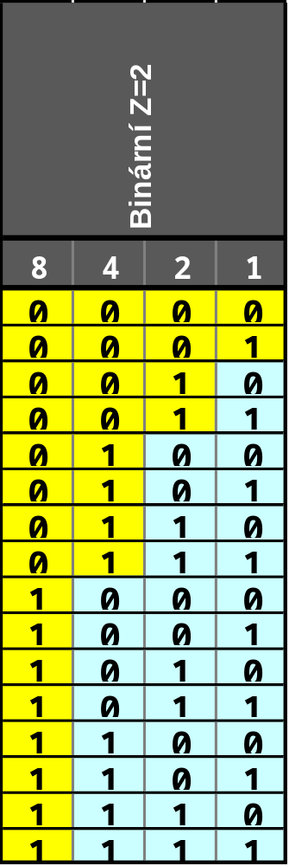
Převod desítkového čísla na hexadecimální nebo binární
13
previous
next
index

Slide 14
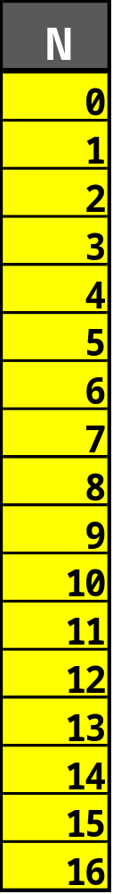
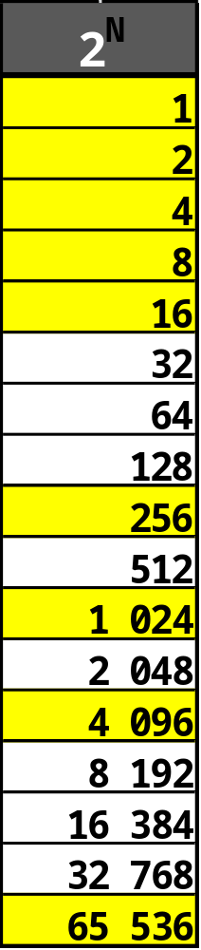
Mocniny o základu 2
14
previous
next
index

Slide 15
Převod čísel mezi různými soustavami
Převod
dekadická ⇨ binární, hexadecimální
binární ⬄ hexadecimální
binární, hexadecimální ⇨ dekadická
15
previous
next
index

Slide 16
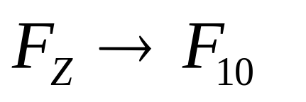
Převod čísla do dekadické soustavy
F_{Z}=a_{m}a_{m-1}…a₀
F₁₀=a_{m}Z^{m}+a_{m-1}Z^{m-1}+…+a₀Z⁰
F₂=11011
F₁₀=1.2⁴+1.2³+0.2²+1.2¹+1.2⁰
F₁₀=16+8+0+2+1
F₁₀=27
16
previous
next
index

Slide 17
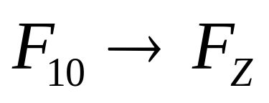
Převod čísla z dekadické soustavy
F_{Z}=a_{m}a_{m-1}…a₀
F₁₀=a_{m}Z^{m}+a_{m-1}Z^{m-1}+…+a₀Z⁰
Metoda postupného odečítání
Metoda postupného dělení
17
previous
next
index

Slide 18
Metoda postupného odečítání Z=2
F₁₀=190
256>190>128
190-2⁷=190-128=+62 a₇=1
62-2⁶= 62- 64=- 2 a₆=0
62-2⁵= 62- 32=+30 a₅=1
30-2⁴= 30- 16=+14 a₄=1
14-2³= 14- 8=+ 6 a₃=1
6-2²= 6- 4=+ 2 a₂=1
2-2¹= 2- 2=+ 0 a₁=1
0-2⁰= 0- 1=- 1 a₀=0
F₂=1011 1110
2⁰= 1
2¹= 2
2²= 4
2³= 8
2⁴= 16
2⁵= 32
2⁶= 64
2⁷=128
2⁸=256
18
previous
next
index

Slide 19
Metoda postupného dělení Z=2
F₁₀=190
190:2=95 zb=0 a₀=0
95:2=47 zb=1 a₁=1
47:2=23 zb=1 a₂=1
23:2=11 zb=1 a₃=1
11:2= 5 zb=1 a₄=1
5:2= 2 zb=1 a₅=1
2:2= 1 zb=0 a₆=0
1:2= 0 zb=1 a₇=1
F₂=1011 1110
190 | 0
95 | 1
47 | 1
23 | 1
11 | 1
5 | 1
2 | 0
1 | 1
0
19
previous
next
index

Slide 20
Metoda postupného dělení Z=8
F₁₀=190
190:8=23 zb=6 a₀=6
23:8= 2 zb=7 a₁=7
2:8= 0 zb=2 a₂=2
F₈=276
190 | 6
23 | 7
2 | 2
20
previous
next
index

Slide 21
Metoda postupného dělení Z=16
F₁₀=190
190:16=11 zb=14 a₀=E
11:16= 0 zb=11 a₁=B
F₁₆=BE
190 | 14(E)
11 | 11(B)
0
21
previous
next
index

Slide 22
Převody mezi obecnými soustavami
Hexadecimální číslo převedeme na binární tak, že každou cifru hexadecimálního čísla napíšeme v binárním tvaru (čtyři místa)
Z=16
F₁₆= A 9 4 1
Z=2
F₂ =1010 1001 0100 0001
22
previous
next
index

Slide 23
Převody mezi obecnými soustavami
Binární číslo převedeme na hexadecimální tak, že číslo si rozdělíme do skupin po čtyřech a tyto napíšeme v hexadecimálním kódu (čtyři místa).
Z=2
F₂=1010 1001 0100 0001
Z=16
F₁₆= A 9 4 1
23
previous
next
index

Slide 24
Převod desetinných čísel do dvojkové soustavy
F₁₀=0,625
0,625.2=1,25 a₋₁=1
(1,25-1).2=0,5 a₋₂=0
0,5.2=1,0 a₋₃=1
F₂=0,101
24
previous
next
index

Slide 25
Příklad
✦
Rozepište číslo 9302 v desítkové soustavě
9302₁₀=9.10³+3.10²+0.10¹+2.10⁰
Rozepište číslo 711 v šestnáckové soustavě
711₁₆=7.16²+1.16¹+1.16⁰
Rozepište číslo 1011010101 ve dvojkové soustavě
25
previous
next
index

Slide 26
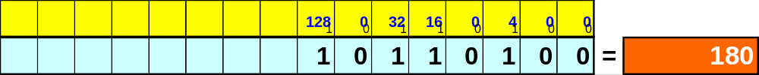
Příklad
✦
Převeďte binární číslo 1011 0100 na dekadické
1
Řešení
26
previous
next
index

Slide 27
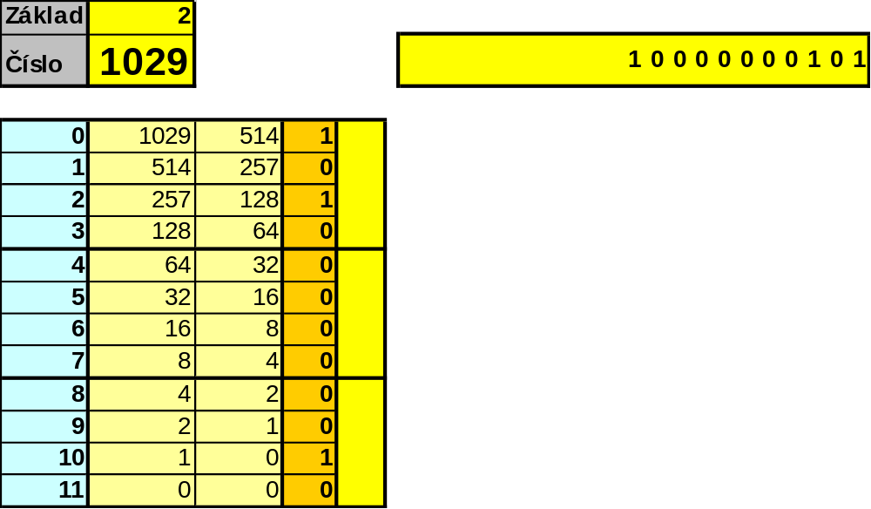
Příklad
✦
Převeďte dekadické číslo 1029 na binární
2
Řešení
27
previous
next
index

Slide 28
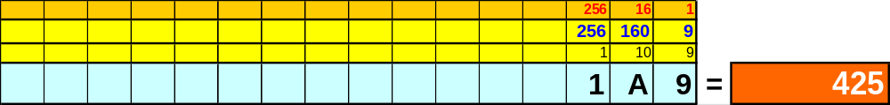
Příklad
✦
Převeďte hexadecimální číslo 1A9 na dekadické
3
Řešení
28
previous
next
index

Slide 29
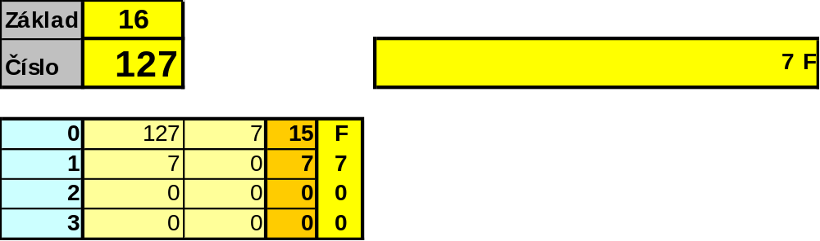
Příklad
✦
Převeďte dekadické číslo 127 na hexadecimální
4
Řešení
29
previous
next
index

Slide 30
Aritmetické operace
Nová kapitola
30
previous
next
index

Slide 31
Sčítání
Postup
Sečteme cifry v nejnižším řádu
Pokud je součet větší než základ soustavy, vznikne přenos (carry) do vyššího řádu
Přenos sečteme se součtem cifer vyššího řádu
31
previous
next
index

Slide 32
Sčítání Z=10
a₀=5+9 =14=4+1c
a₁=2+9+1c=12=2+1c
a₂=0+8+1c= 9=9
a₃=1+2 = 3=3
1025
2899
3924
1
1
32
previous
next
index

Slide 33
Sčítání Z=2
a₀=1+1 =10=0+1c
a₁=1+0+1c=10=0+1c
a₂=0+0+1c= 1=1
a₃=1+1 =10=0+1c
a₄= 1c=01=1
1011
1001
1
1
1
10100
33
previous
next
index

Slide 34
Sčítání Z=8
a₀=7+7 =16=6+1c
a₁=1+7+1c=11=1+1c
a₂=7+6+1c=16=6+1c
a₃=1+2+1c= 4=4
1717
2677
1
1
1
4616
34
previous
next
index

Slide 35
Sčítání Z=16
a₀=B+F =1A=A+1c
a₁=A+E+1c=19=9+1c
a₂=2+1+1c= 4=4
2AB
1EF
1
1
49A
35
previous
next
index

Slide 36
Odečítání
Postup
Odečteme cifry (menšenec-menšitel) v nejnižším řádu
Pokud je rozdíl menší než 0, potom vznikne výpůjčka (borrow) z vyššího řádu; odečteme rozdíl od čísla 10 (v dané soustavě)
Tuto výpůjčku odečteme od rozdílu cifer vyššího řádu
36
previous
next
index

Slide 37
Odečítání Z=10
a₀=4-5 =-1+10=9-1b
a₁=2-2-1b=-1+10=9-1b
a₂=9-0-1b= 8
a₃=2-1 = 1
2924
-1025
-1
-1
1899
37
previous
next
index

Slide 38
Odečítání Z=2
a₀=0-1 =-1+10 =1-1b
a₁=0-1-1b=-10+10=0-1b
a₂=1-1-1b=-1+10 =1-1b
a₃=1 -1b= 0
1100
-111
-1
-1
-1
101
38
previous
next
index

Slide 39
Odečítání Z=8
a₀=0-4 =-4+10 =4-1b
a₁=0-7-1b=-10+10=0-1b
a₂=3-5-1b=-3+10 =5-1b
a₃=2 -1b= 1
2300
-574
-1
-1
-1
1504
39
previous
next
index

Slide 40
Odečítání Z=16
a₀=0-1 =-1+10=F-1b
a₁=0-A-1b=-B+10=5-1b
a₂=A-E-1b=-5+10=B-1b
a₃=2 -1b= 1
2A00
-EA1
-1
-1
-1
1B5F
40
previous
next
index

Slide 41
Násobení
N-násobný součet
Použití operace posunu
41
previous
next
index

Slide 42
Násobení – n-násobný součet
Činitel1 sečteme n-násobně, kde n=činitel2
Počet sčítanců je dán hodnotou činitele2. Čím je větší, tím trvá operace déle
C=A.B
C=B+B+B+..+B
C=6.4=4+4+4+4+4+4=24
42
previous
next
index

Slide 43
Násobení – s použitím posunu
Násobení se převádí na opakované sčítání v jednotlivých řádech
Činitele1, násobený základem soustavy, sečteme tolikrát, kolikrát je hodnota řádového koeficientu činitele2
Násobení základem je posun vlevo
Dělení základem je posun vpravo
43
previous
next
index

Slide 44
Násobení – s použitím posunu
25₁₀
302₁₀
25
25
000
2500
2500
2500
7550₁₀
.2
.10
.0
.100
.3
44
previous
next
index

Slide 45
Násobení – s použitím posunu
11111₂
1010₂
00000 .0
11111 .1
00000 .0
11111 .1
100110110₂
45
previous
next
index

Slide 46
Zobrazení záporných čísel
Pomocí N bitů jsme schopni vyjádřit 2^{N} kladných čísel
Pokud chceme vyjádřit i záporná čísla musíme interval kladných čísel rozdělit čísla na dvě části:
kladná a záporná
46
previous
next
index

Slide 47
Znaménkový bit
Jako znaménkový bit je použit nejvýznamnější bit dvojkového čísla
Rozsah 4 bitů dovoluje zobrazit 16 kladných čísel
Vyhradíme-li nejvýznamnější bit znaménku potom zobrazíme čísla od
-7 do 7
47
previous
next
index

Slide 48
Znaménkový bit
4 bity
1 101
4 bity
0 101
-5
5
znaménkový bit
48
previous
next
index

Slide 49
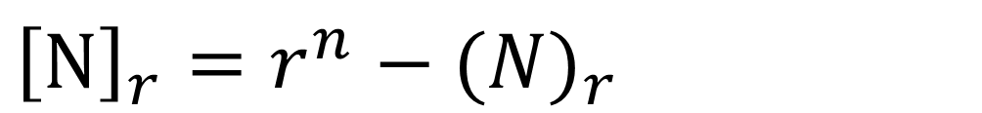
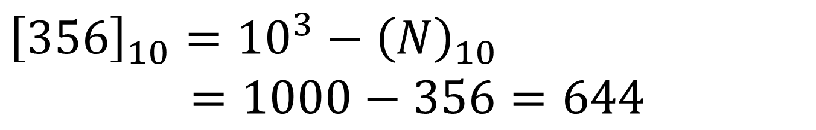
Doplněk
Doplněk ze základu r
Desítkový doplněk čísla 356 na 3 řády
$${\left[N\right]}_{r}=r^{n}−{(N)}_{r}$$
$${\left[356\right]}_{10}={10}^{3}−{\left(N\right)}_{10}$$
$=1000−356=644$
49
previous
next
index

Slide 50
Jedničkový doplněk
Jedničkový doplněk dvojkového čísla vytvoříme tak, že invertujeme všechny bity
$${\left[5\right]}_{1}=\overline{0101}=1010$$
50
previous
next
index

Slide 51
Dvojkový doplněk
Dvojkový doplněk vytvoříme tak, že vytvoříme jedničkový doplněk a přičteme jedničku
$${\left[5\right]}_{2}=1010+1=1011$$
51
previous
next
index

Slide 52
Dvojkový doplněk
Vypočítejte dvojkové doplňky čísel
od 0 do 8 (4 bity)
52
previous
next
index

Slide 53
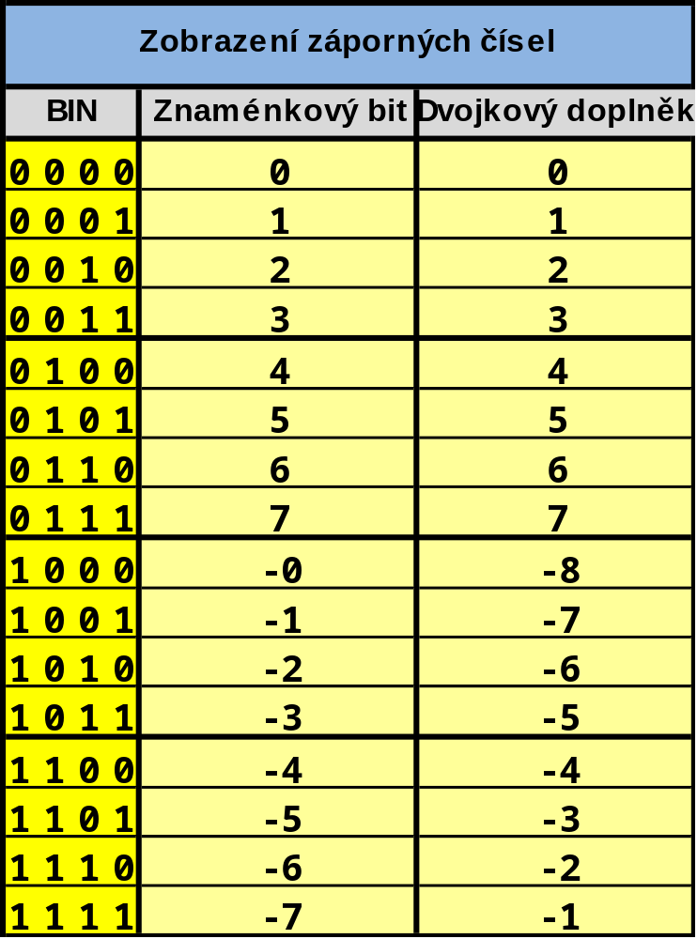
53
previous
next
index

Slide 54
Odečítání pomocí doplňku
Vytvoříme dvojkový doplněk menšitele a ten sečteme s menšencem; přenos z nejvyššího řádu zanedbáme
Příklad
-7₁₀ ➔11111001 7₁₀ ➔00000111
10₁₀ ➔00001010 -10₁₀ ➔11110110
3₁₀ ➔00000011 -3₁₀ ➔11111101
54
previous
next
index

Slide 55
Převod z doplňkového kódu zpět
Číslo invertujeme a přičteme jedničku
Příklad
-7₁₀ ➔11111001
➔00000110
+1
7₁₀ ➔00000111
55
previous
next
index

Slide 56
Konec
56
previous
next
index

Slide 57
Slovník pojmů - MSB
Nejvýznamnější bit dvojkového čísla je bit s největší vahou
Most Significant Bit (MSB).
Váhy jednotlivých bitů 2^{n}
128 64 32 16 8 4 2 1
1 0 1 0 1 1 1 1
Jednotlivé bity dvojkového čísla
Nejvýznamnější bit MSB

Slide 58
Slovník pojmů - LSB
Nejméně významný bit dvojkového čísla je bit s nejmenší váhou. Least Significant Bit (LSB).
Váhy jednotlivých bitů 2^{n}
128 64 32 16 8 4 2 1
1 0 1 0 1 1 1 1
Jednotlivé bity dvojkového čísla
Nejméně významný bit LSB

Slide 59
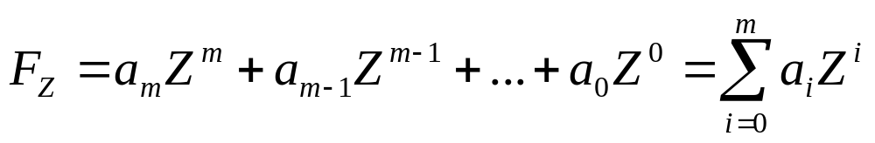
Hornerovo schéma
Číslo o základu Z lze vyjádřit mnohočlenem o základu Z
Čísla zapíšeme v dané soustavě pomocí koeficientů a_{i}.
59
previous
next
index

